Slide 1
ФРАГМЕНТ УРОКА
по технологии формирующего оценивания
Оценивание по итогам изучения темы (подтемы, блока, раздела, параграфа и т. д.)
Матрица запоминания
Учитель начальных классов Клокова Анна Аркадьевна

Slide 2
Матрица запоминания
Описание:
Оцениваемые результаты:
Кто проводит оценивание:
Цель проведения:
предметные и метапредметные.
учитель.
анализ количества правильных и неправильных ответов для каждой ячейки таблицы (в каждой ячейке только один ответ – он либо правильные, либо нет; анализируется количество правильных/неправильных ответов во всей таблице) позволит выделить образцы ошибочных ответов и подумать о возможной их причине и путях исправления.
обучающимся предлагается заполнить таблицу в соответствии с заголовками столбцов и строк (заголовок строки дается в первом столбце).

Slide 3
Матрица запоминания
Пример использования:
На уроке музыки обучающимся предлагается заполнить таблицу с именами композиторов. Заголовки столбцов – название музыкальных стилей, в первом столбце (заголовке строки) – название стран.
 | Борокко | Классицизм
Германия |  | Ф. Мендельсон
Франция
Италия | А. Вивальди

Slide 4
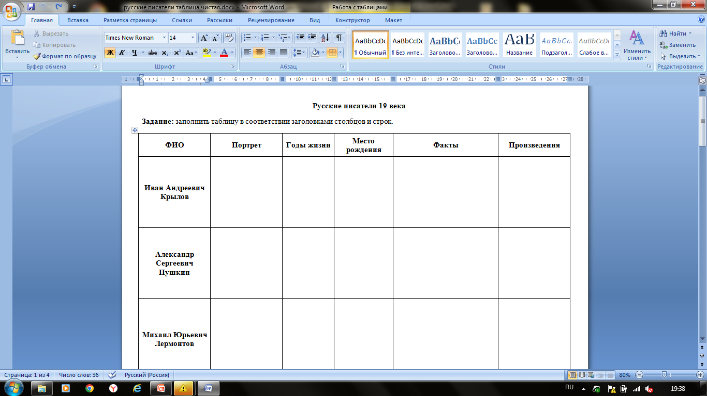

Slide 5
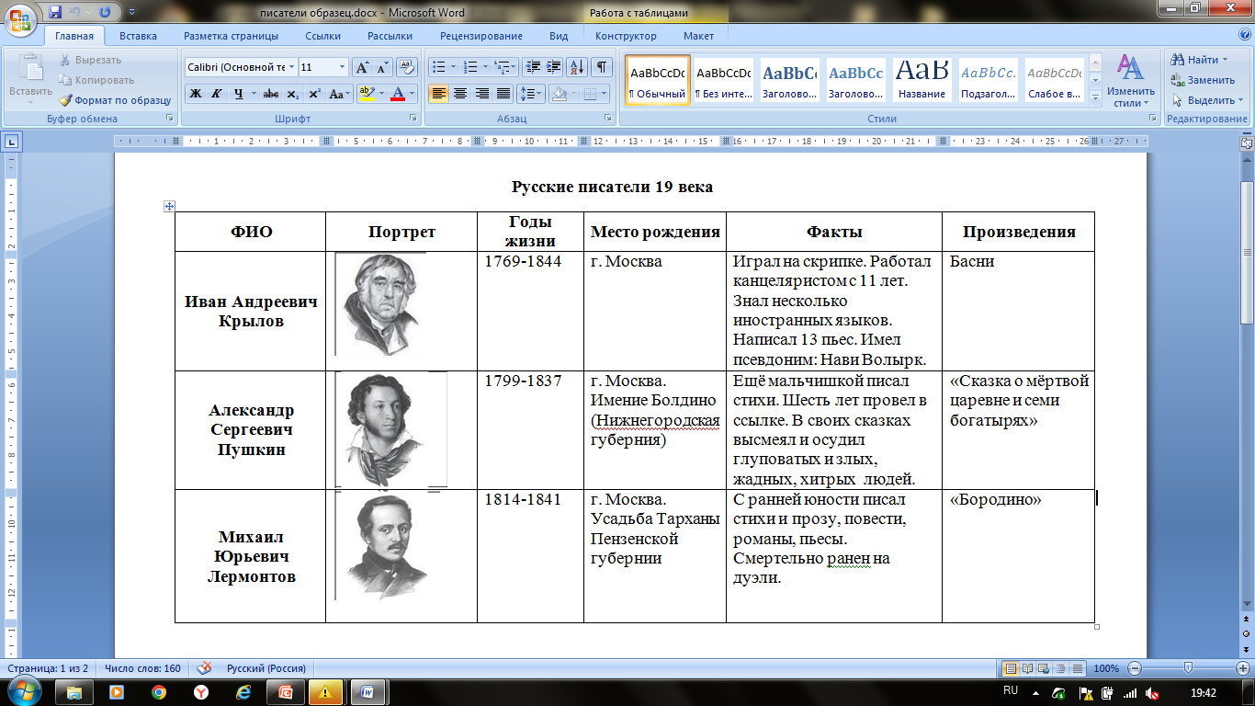

Slide 6
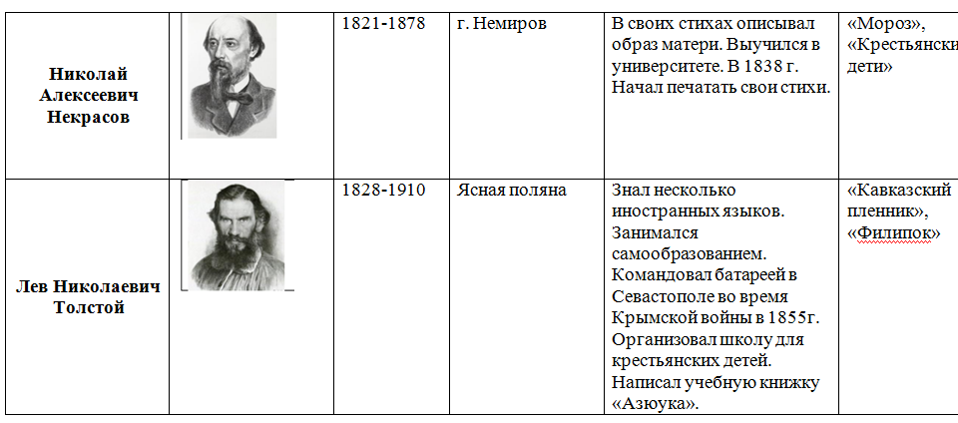

Slide 7
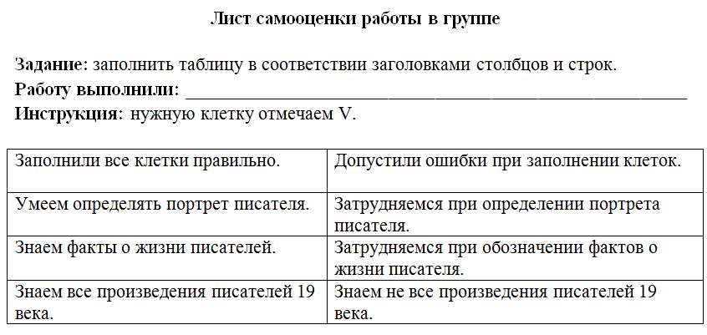

Slide 8

Таблицы оценивания
Описание:
Оцениваемые результаты:
Кто проводит оценивание:
Цель проведения:
универсальные таблицы оценивания определенных типов работ (сочинение, изложение, математический тест, пересказ, портфолио и т. д.). Таблицы имеют одинаковые критерии оценивания для всех типов работ вне зависимости от предмета изучения. Например, сочинение по литературе и по истории будет оцениваться при помощи универсальной таблицы критериев.
предметные.
учитель, учащиеся (самооценка, взаимооценка).
анализ с точки зрения учителя и учеников различных аспектов выполнения работы, сравнительные анализ результатов оценивания учителя и учеников.

Slide 9
Спасибо за работу!

